Slide 1

Comisión de Enlace Salud, Industria y Comercio​
(COESAINCO DE N°38894-S)
Dr. Roger De Carlo López
Dirección de Regulación Productos de Interés Sanitario ​
14 de julio 2023

Slide 2
Regulación en Proceso

Slide 3
Productos de Interés Sanitario (En General)
Reglamento | Avance
Reglamento la Autorización de Ingreso de Productos de Interés Sanitario al Territorio Nacional. | En análisis de información cuantitativa proporcionada por la DAC sobre reportes por año, de aprobaciones automáticas, aprobaciones de NTs y CLV emitidos.
Reglamento Técnico RTCR XXX:2023. Derivados y productos de interés sanitario que contengan cáñamo y cannabis psicoactivo. Disposiciones administrativas, registro sanitario, etiquetado, control y publicidad | Disposiciones administrativas, registro sanitario, etiquetado, control y publicidad. Avance: Se envió propuesta al despacho de la ministra para visto bueno. Ya terminó la revisión por parte de jurídicos

Slide 4
Productos de Interés Sanitario (En General)
Reglamento | Avance
Decreto que crea la Comisión Nacional contra los Productos de Interés Sanitario Falsificados e Ilícitos | Al 08 de mayo del 2023 se recibieron observaciones de los Ministerios de Hacienda, Seguridad Pública y Agricultura y Ganadería. Se ajustó el decreto y se envió a la DAJ el 4 de mayo del 2023 para revisión e instrucciones a seguir, 20 de junio fue devuelto por parte de la DAJ, y la UNC dio respuesta a esas observaciones el 23 de junio.
Reglamento para el cobro de trámites de registro sanitario y otros servicios relacionados con medicamentos (modificación Decreto N° 28510-S “Fija Tasa prevista en el artículo 112 de la Ley General de Salud"). | Se elaboró primera propuesta, se remitió a la DRPIS para para visto bueno y continuar con lo que corresponda.

Slide 5
Productos de Interés Sanitario (Alimentos)
Reglamento | Avance
Actualización del RTCA Etiquetado Nutricional de Productos Alimenticios Preenvasados Para Consumo Humano Para La Población A Partir De 3 Años | En redacción, a la espera de definición por país pendiente, de puntos sobre azúcares añadidos y nota de polialcoholes, luego de que se elevara a directores de Integración Económica, con la respectiva justificación. Última reunión realizada el 02 de mayo de 2023, en mesa de normalización para avanzar con aspectos de forma. No se puede estimar fecha por ser un RTCA donde se depende del avance de todos los países de la región.
Reglamento/Procedimiento Para el Establecimiento del Sistema Integral de Alerta Temprana. | En redacción en Mesa Técnica. Se han convocado varias reuniones por parte de la PPT de turno (El Salvador I semestre 2023). Ultima reunión con INFOSAN 01 de junio 2023. No se puede estimar fecha por ser un RTCA donde se depende del avance de todos los países de la región.

Slide 6
Productos de Interés Sanitario (Alimentos)
Reglamento | Avance
Reglamento Queso procesado. | En redacción en Mesa Técnica. No se había vuelto a convocar a reunión durante I semestre 2023. La propuesta actualmente solo regula aspectos específicos de calidad que son competencia del MEIC, por lo que se requiere valorar si Ministerio de Salud debería continuar o no participando.
Reforma al Reglamento Centroamericano de Registro de Alimentos | Se envió a consulta pública internacional. Se encuentra en discusión las 317 observaciones de consulta pública recibidas. Última reunión realizada el 14 y 15 de junio del 2023. No se puede estimar fecha por ser un RTCA donde se depende del avance de todos los países de la región.

Slide 7
Productos de Interés Sanitario (Alimentos)
Reglamento | Avance
Reglamento para la Evaluación de la Inocuidad y Autorización de los Organismos Vivos Modificados, Destinados para Uso Directo Como Alimento Humano y/o Animal o para Procesamiento de Alimentos | SENASA indicó en un oficio que se debe modificar el borrador de reglamento porque se modificó la conformación de la CTNBio para que sirva para evaluar los OVM para consumo humano. Salud debe analizar el cambio.
Modificación a los RTCR de Arroz en granza y arroz pilado | Se finalizó la revisión del RTCR de Arroz en Granza y se está trabajando en la del RTCR de Arroz pilado. Próxima reunión 11 de julio de 2023.
Actualización RTCR Suplementos a la Dieta | Se cuenta con los documentos de propuestas de modificación elaborados por DRPIS, se requiere consultar a MEIC sobre alcance de costo beneficio y convocar a Comité Nacional para analizar las propuestas.

Slide 8
Productos de Interés Sanitario (cosméticos)
Reglamento | Avance
Actualización del RTCA Registro de Productos Cosméticos | COMEX nos pasó matriz final el 23 de mayo y el 5 de junio nos comunicóque ese día se había realizado una reunión virtual del COMIECO y se aprobó la "Resolución 474-2023 (COMIECO-EX) RTCA Requisitos de registro sanitario de productos cosméticos y el procedimiento de reconocimiento" .Posteriormente a que la Secretaría de Integración Económica Centroamericana (SIECA) remita las resoluciones firmadas y certificadas, COMEX elaborará el decreto ejecutivo correspondiente

Slide 9
Productos de Interés Sanitario (Productos Naturales)
Reglamento | Avance
RTCA 11.03.64:19 Productos farmacéuticos. Productos naturales medicinales para uso humano. Requisitos de registro sanitario. | En la reunión COMIECO del 6/6/2023 se aprobó la RESOLUCIÓN No. 472-2023 que oficializa el RTCA 11.03.64:19. Está pendiente la emisión del Decreto Ejecutivo nacional que la pública.

Slide 10
Productos de Interés Sanitario (Medicamentos)
Reglamento | Avance
Modificación y adiciones al RTCR 472:2014 Control de Medicamentos | Se finalizó con la revisión de observaciones remitidas por Comité Técnico COESAINCO. Tramite debe someterse a consulta pública.
Reglamento del Sistema Nacional de Farmacovigilancia, Decreto Ejecutivo N°35244-S. | Se remite a la Dirección de General de Salud, bajo el oficio MS-DRPIS-1263-2023
Reglamento de Buenas Prácticas de Farmacovigilancia, Decreto Ejecutivo N°39417-S | Se remite a la Dirección de General de Salud, bajo el oficio MS-DRPIS-1271-2023

Slide 11
Productos de Interés Sanitario (Medicamentos)
Reglamento | Avance
Reforma al Decreto Ejecutivo N°37700 Buenas Prácticas de Almacenamiento y Distribución de medicamentos en droguerías. | El 30 de marzo de 2023 con el oficio MS-DRPIS-638-2023 se envió a la DGS el borrador "REFORMA Y ADICIÓN AL REGLAMENTO DE BUENAS PRÁCTICAS DE ALMACENAMIENTO Y DISTRIBUCIÓN DE MEDICAMENTOS EN DROGUERÍAS, DECRETO EJECUTIVO N° 37700-S" junto con el formulario Costo Beneficio (Word) y un archivo en Excel que lo complementa
Reglamento de Buenas Prácticas de manufactura para Equipo y material biomédico. | En elaboración por parte del equipo de trabajo.

Slide 12
Productos de Interés Sanitario (Medicamentos)
Reglamento | Avance
Modificación del RTCA 11.01.04:10 Productos Farmacéuticos. Estudios de Estabilidad de Medicamentos para uso Humano. | Se programó el 12 de julio la siguiente reunión virtual para continar con las observaciones al numeral 4 del RTCA
Reforma al Decreto Ejecutivo N°39294-S, RTCR 470:2014 Productos Farmacéuticos, Medicamentos de Uso Humano. Disposiciones Administrativas para Bioequivalencia, Propiedad Intelectual, Medicamentos Homeopáticos y Registro Sanitario e Importación. | El 30 de marzo de 2023 con el oficio MS-DRPIS-638-2023 se envió a la DGS El 25/4/2023 se recibió documento MS-AJ-CB-8602023 con observaciones de parte de la DAJ. Se requiere revisión legal para devolver el documento a la DAJ. Se reviso el documento y se devolvió a la DAJ.

Slide 13
Productos de Interés Sanitario (Químicos)
Reglamento | Avance
Reglamento para el registro, uso, transporte y control del Cianuro de Sodio y del Cianuro de Potasio | Pendiente de revisión de nota enviada por el MEIC
Modificación Reglamento para el Transporte Terrestre de Productos Peligrosos. | Borrador en 98% de avance, se envió a consulta con al MOPT, MEIC y MINAE, reunión con el MOP el 12 de junio 2023, desde la DRPIS/UNC se está liderado un equipo de trabajo.
Reglamento para la Prevención, Preparación y Respuesta ante Accidentes Químicos. | El 12 de junio se tiene un consenso final sobre el documento, pendiente el Costo beneficio.
Creación de la Comisión Ministerial y la Secretaría Técnica de Coordinación para la Gestión de Sustancias Químicas | En trámite de firma por partes de los señores Ministros (MINAE, MTSS y el MAG)

Slide 14
Productos de Interés Sanitario (Químicos)
Reglamento | Avance
Reforma al Decreto Ejecutivo N° 40705 Reglamento Técnico RTCR 478:2015 Productos Químicos. Productos Químicos Peligrosos, Registro, Importación y Control. | El 15 de junio del 2023 se remite al despacho mediante el oficio MS-DRPIS-UNC-1576-2023.
Reglamento para el Registro, Importación, Almacenamiento, Uso, Comercialización y Transporte de Mercurio y Compuestos de Mercurio | Pendiente de tramitología por parte del MINAE
Productos de Riesgo Sanitario. Productos para Vapeo. Reglamento para la notificación y Control de líquidos de Vapeo | Se elaboró la propuesta de reglamento, se remite a la Comisión para su revisión e inclusión de información requerida. El 17/abril/2023 Se elaboró la propuesta de reglamento, se remite a la Comisión para su revisión e inclusión de información requerida. En espera de respuesta de la DAJ.

Slide 15
Productos de Interés Sanitario (Químicos)
Reglamento | Avance
Prohibición del uso de Clorotalonil en Costa Rica | Se remitió borrador del Decreto al despacho de la viceministra Carolina Gallo mediante el oficio MS-DRPIS-988-2023.
Borrador de decreto MS-AJ-SM-1544-2023. Prohibición del registro, importación, exportación, fabricación, formulación, almacenamiento, distribución, transporte, reempaque, reenvase, manipulación, venta, mezcla y uso de ingredientes activos grado técnico y plaguicidas sintéticos formulados que contengan el ingrediente activo MALATION, TRICLORFON, ATRAZINA, TETRADIFÓN, CLORPIRIFOS, DIAZINON, BENTAZONA, PROCLORAZ, METILCICLOPROPANO, DIURON, CARBARIL, PROPICONAZOL, THIAMETOXAM, IMIDACLOPRID, HEXAXINONA, METALAXIL Y METOXIFENOXIDA | La propuesta de borrador fue enviada a la DRPIS mediante el oficio MS-DRPIS-UNC-1433-2023 el 13 de junio de 2023.

Slide 16
Normativa en lista de espera de iniciar modificación o redacción
Reglamento
Reglamento de Estudios Clínicos y Biosimilitud, Reforma 40084 al Decreto Ejecutivo N° 39433 “Reconocimiento de la Evaluación y Aprobación de informes finales de Estudios Clínicos y no Clínicos por parte de las Autoridades Reguladoras de referencia como evidencia para el Registro Sanitario de Medicamentos.
Modificación y Adición al título, artículo 1 y anexo 1 del Decreto Ejecutivo N° 40705, del 17 de agosto del 2017, Reglamento Técnico RTCR 478:2015 Productos Químicos. Productos Químicos Peligrosos, Registro, Importación y Control.
Modificación al artículo 1 del Decreto Ejecutivo N° 40457 del 20 de abril del 2017 Reglamento Técnico RTCR 481:2015 Productos Químicos. Productos Químicos Peligrosos. Etiquetado
Reglamento para el Registro sanitario de Repelentes.

Slide 17
Normativa en lista de espera de iniciar modificación o redacción
Reglamento
Reglamento Técnico RTCR 439: 2009 Preparados para usos Medicinales Especiales destinados a los Lactantes.
Reglamento de Buenas Prácticas de Manufactura y Almacenamiento de Productos Químicos
Reglamento de Buenas Prácticas de Almacenamiento de Alimentos.
Reglamento de Bebidas Energizantes
Prohibición de determinadas sustancias en productos naturales y en suplementos a la dieta y otros productos.

Slide 18
RETIRO DE MERCADO DE PRODUCTOS DE INTERÉS SANITARIO
Link de acceso desde la Página del Ministerio de Salud
https://www.ministeriodesalud.go.cr/index.php/component/search/?searchword=retiro%20de%20mercado&searchphrase=all&Itemid=101

Slide 19
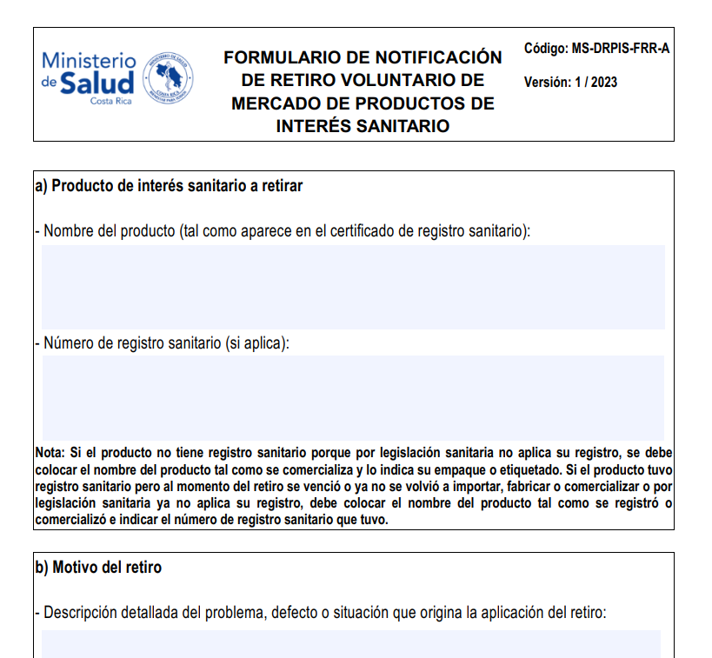
https://www.ministeriodesalud.go.cr/index.php/biblioteca-de-archivos-left/documentos-ministerio-de-salud/tramites/certificaciones/retiro-de-mercado-de-productos/6504-formulario-de-notificacion-de-retiro-voluntario-de-mercado-de-productos-de-interes-sanitario/file

Slide 20
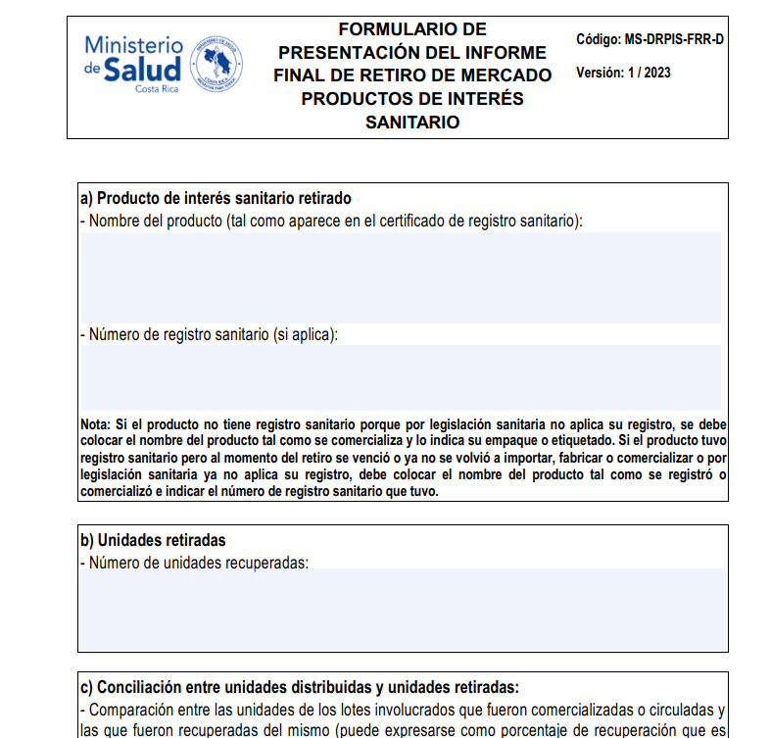
https://www.ministeriodesalud.go.cr/index.php/biblioteca-de-archivos-left/documentos-ministerio-de-salud/tramites/certificaciones/retiro-de-mercado-de-productos/6505-formulario-de-presentacion-del-informe-final-de-retiro-de-mercado-de-productos-de-interes-sanitario/file

Slide 21
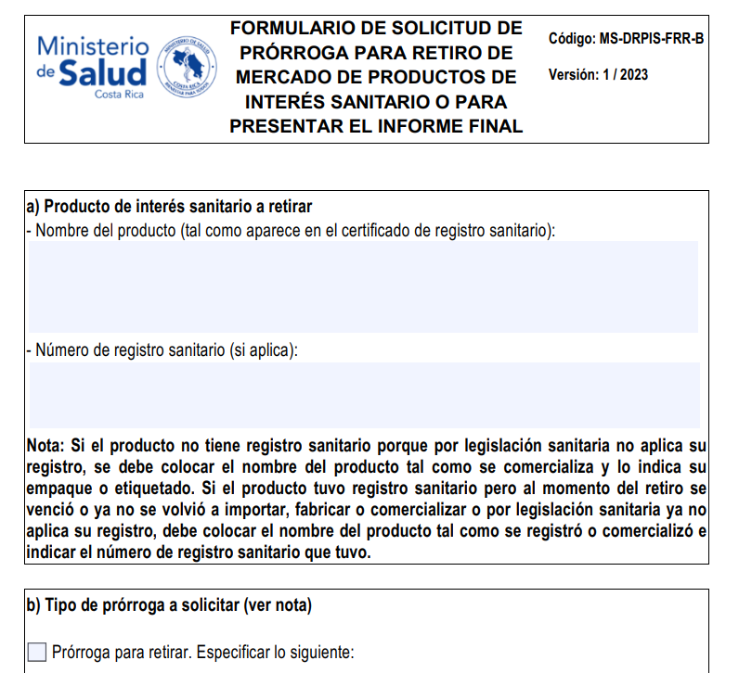
https://www.ministeriodesalud.go.cr/index.php/biblioteca-de-archivos-left/documentos-ministerio-de-salud/tramites/certificaciones/retiro-de-mercado-de-productos/6506-formulario-de-solicitud-de-prorroga-para-retiro-de-mercado-de-productos-de-interes-sanitario-o-para-presentar-el-informe-final/file

